Slide 1
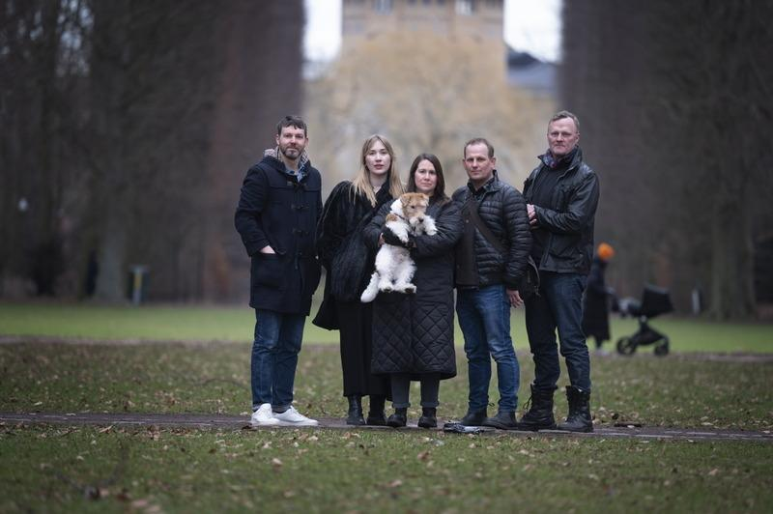
Spårhundarna
S
Notes:
Jag heter Dan Ivarsson och är journalist på den svenska avisen Sydsvenskan - den största avisen i södra Sverige. Jag ska berätta om vårt projekt Spårhundarna - där vi letade upp och stoppade hundplågaren i Malmö.

Slide 3
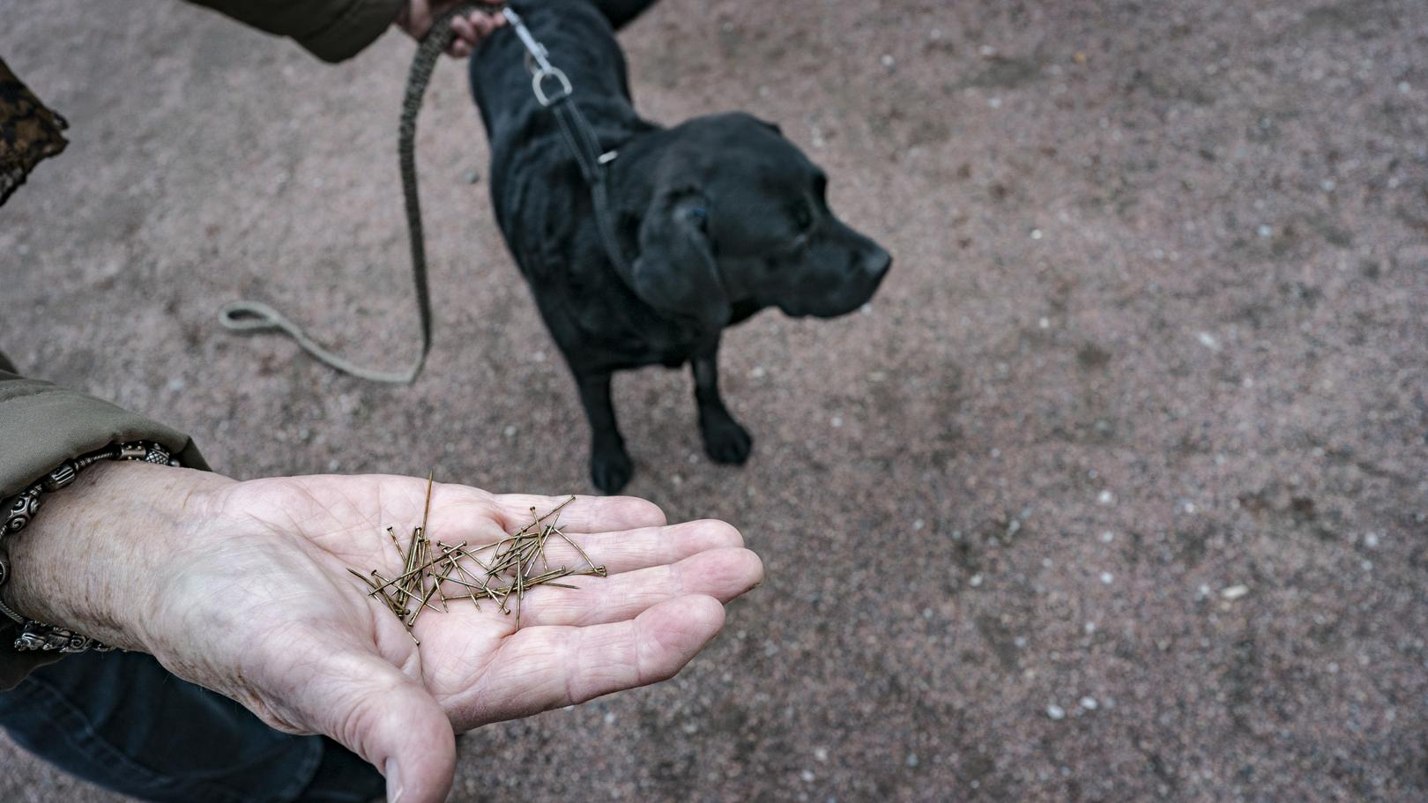
Notes:
Mysteriet med hundplågaren i Malmö har pågått i flera år. Här är labradoren Molly. Hon var en av de första som föll offer för hundplågaren. I februari för tre år sedan fick Molly tag på en bulle när hon och hennes matte Anna-Lenah Tornberg ute på en helt vanlig morgonrunda i Pildammsparken. De åkte till djursjukhuset och efter röntgen opererade de ut sextio tavelspikar.

Slide 4
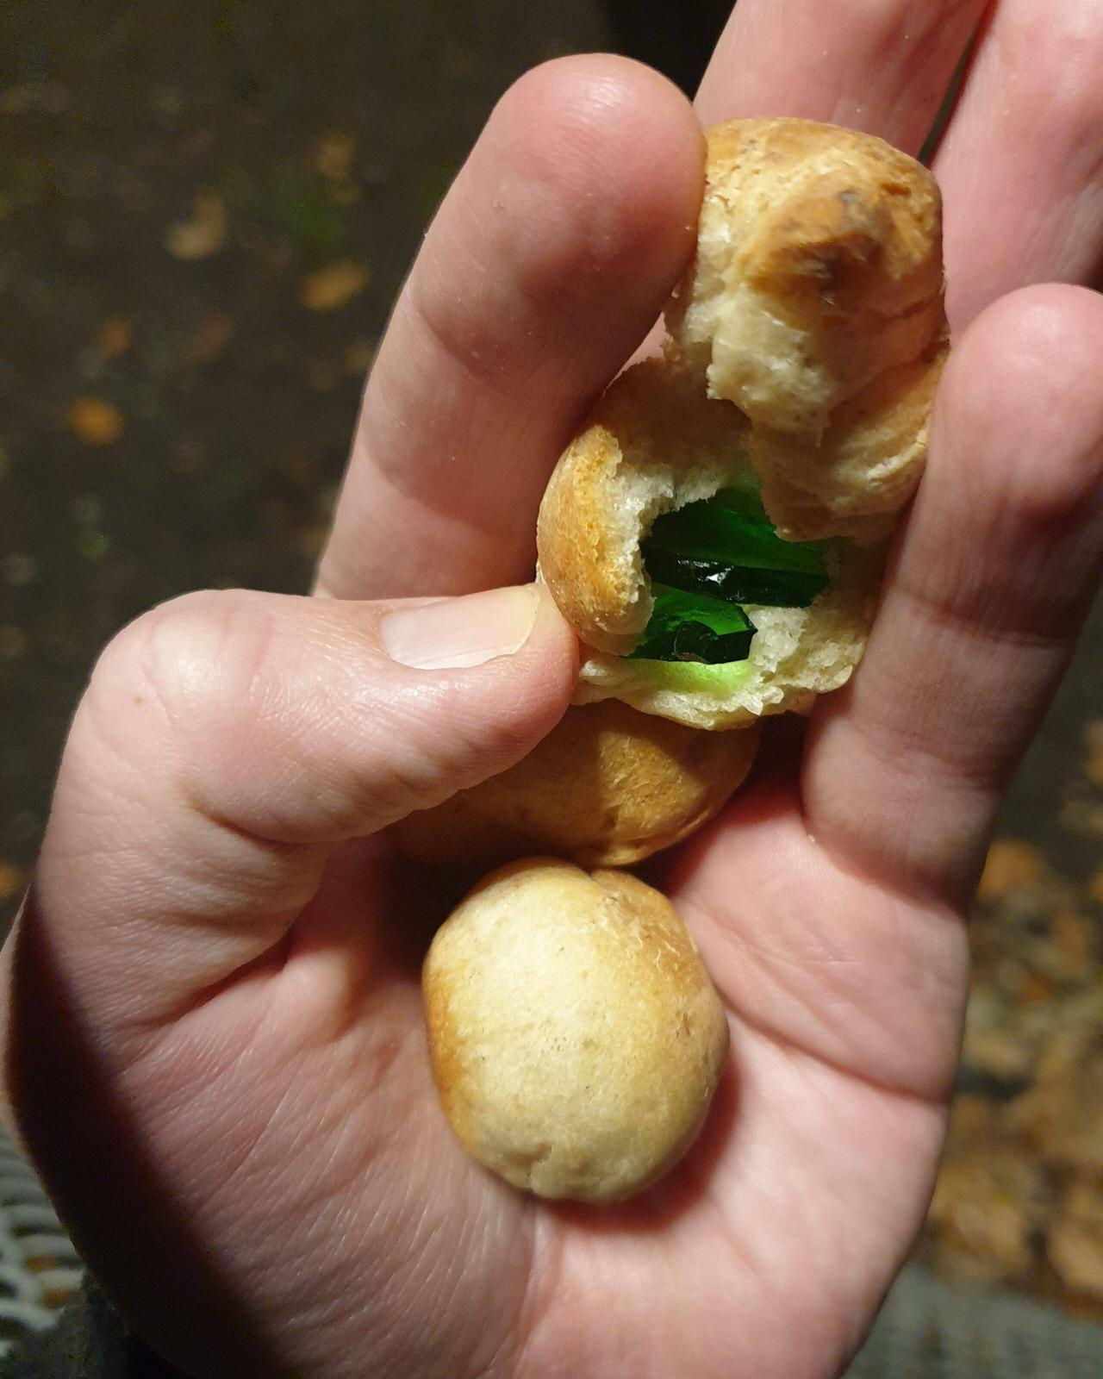
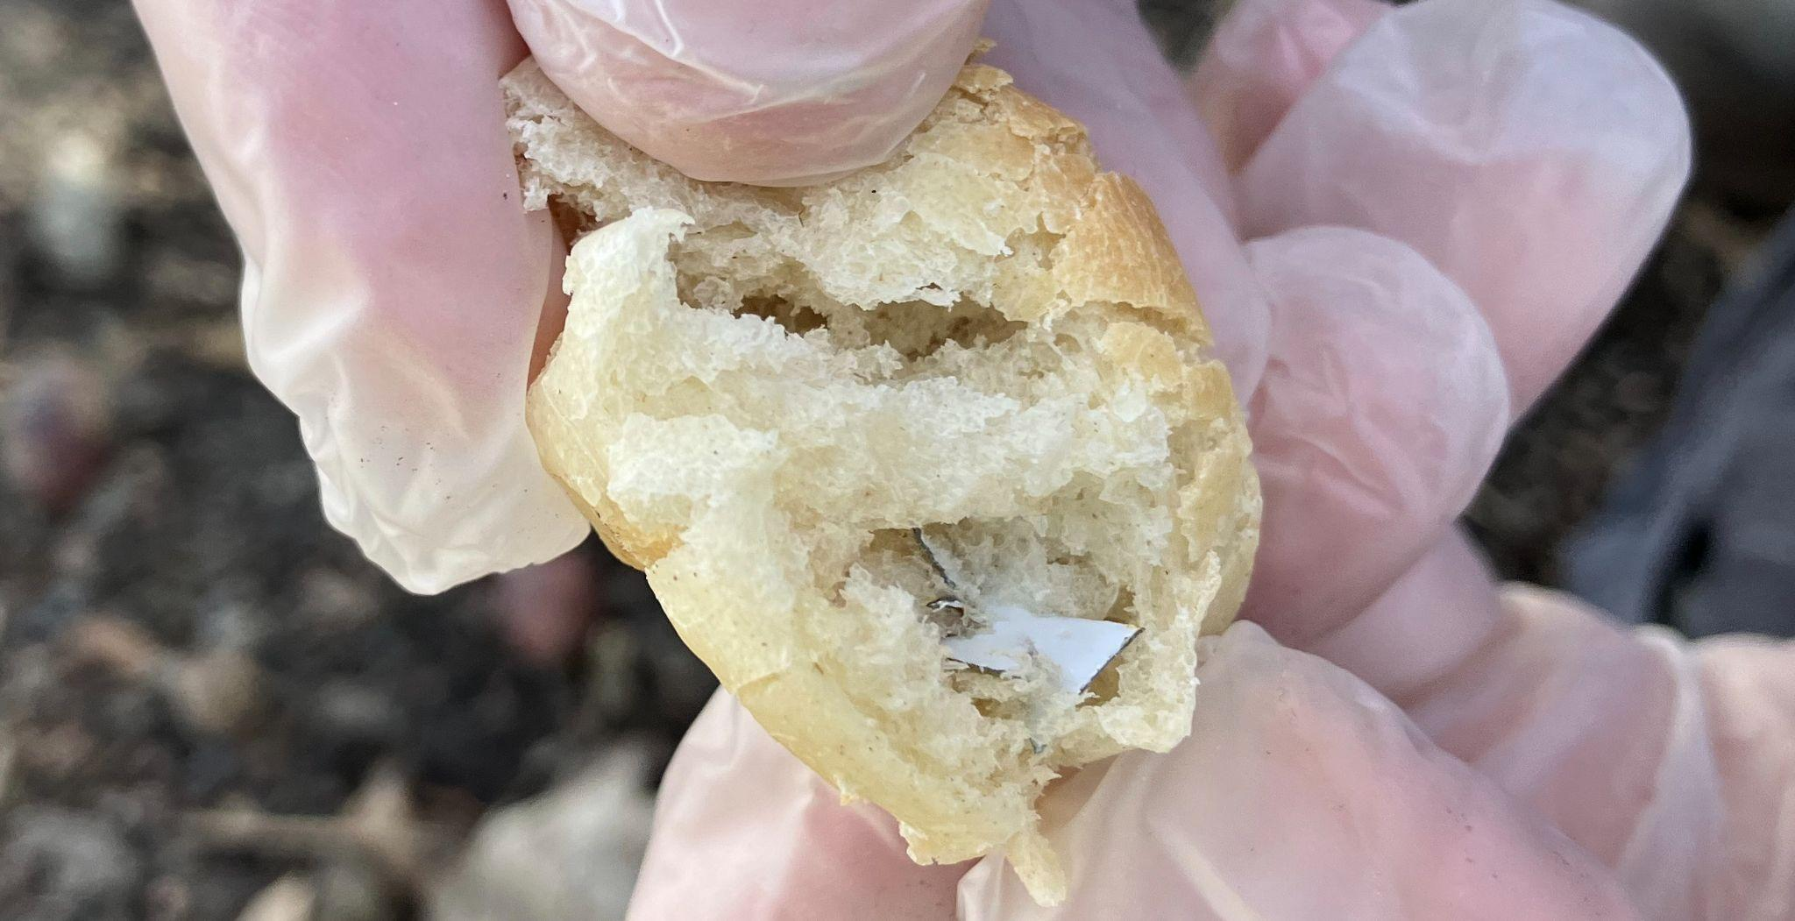
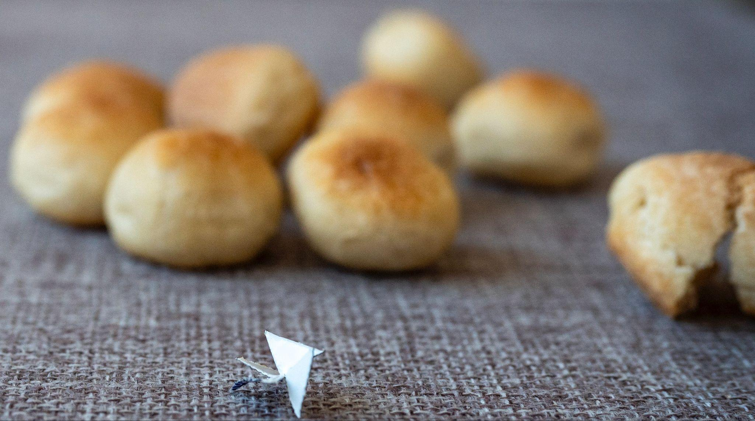
Notes:
Det här är hundplågarens metod: Små bakade brödbullar som är fylld med spikar, vassa glasskärvor eller knivskarpa metallstjärnor.

Slide 5
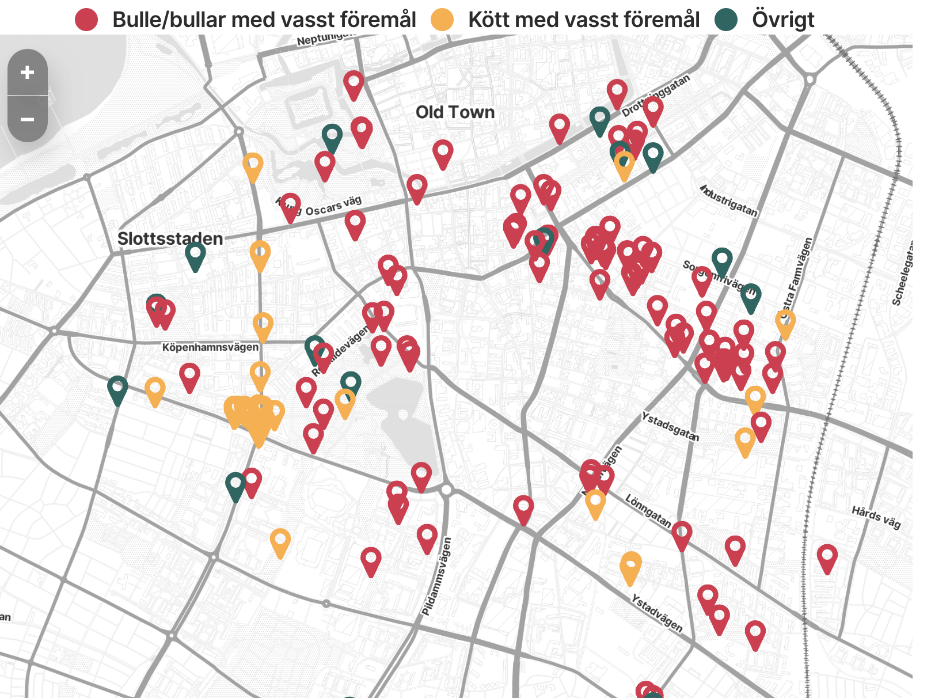
Notes:
Här är vår karta över dåden. Som ni ser: Det har hänt över hundra gånger. De röda prickarna: brödbullar med vassa föremål. De gula prickarna: pölser och köttbitar med vassa metallföremål.

Slide 6
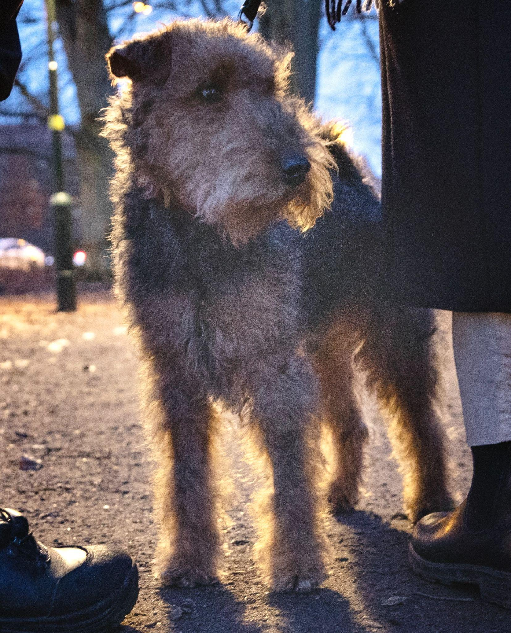
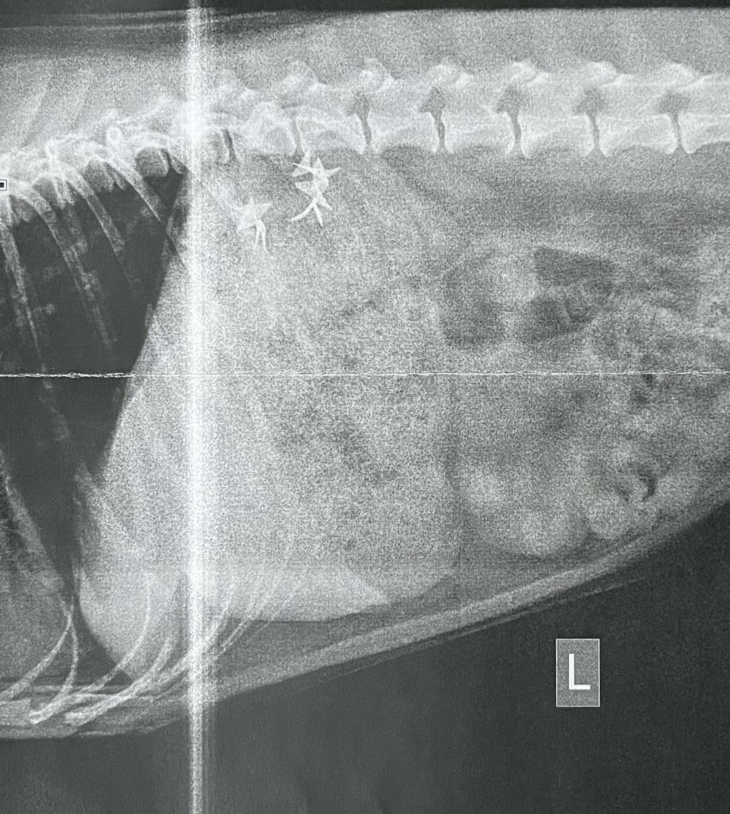
Notes:
MARIA:
Det var bullar med små metallstjärnor som welschterriern Bruno fick i sig för två år sedan året. Precis som Molly skedde det under en promenad i Pildammsparken. Här är en röntgenbild från hans mage där det går att se de knivskarpa metallstjärnorna. De små stjärnor är klippta med precision och kan trasa sönder en hunds inre och de kan förblöda inifrån.

Slide 7
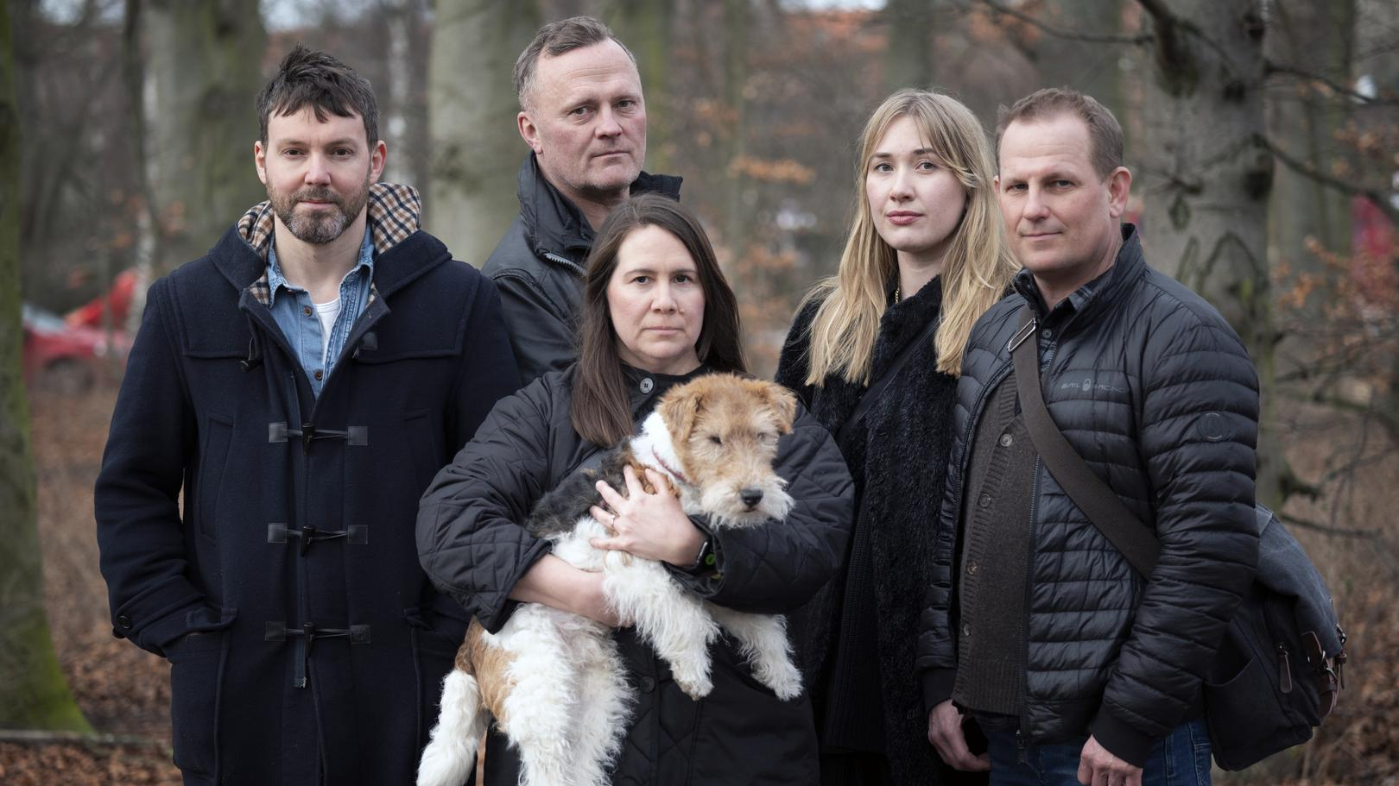
Notes:
Märkte engagemanget
Åt lunch, pratade om: VEM är det som gör detta? VARFÖR? HUR kan vi hitta? • Ska vi inte satsa helhjärtat på detta? • Vi ska heta Spårhundarna • Vi ska ha med en hund!
Foxterriern Puck.
Modig - envis - släpper aldrig ett spår
Vi vill berätta det här ur hundens och hundägarnas perspektiv
Det här konceptet med en grupp coola detektiver plus en hund har också tunga kulturella förebilder.

Slide 8
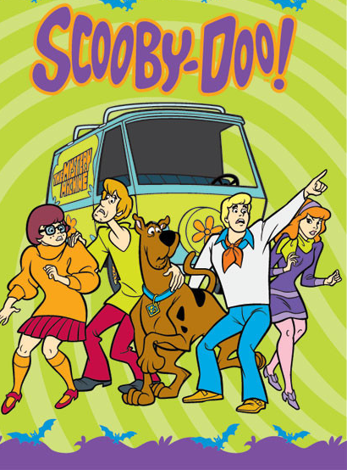
Notes:
Jag tror att vi alla har sett eller hört talas om serien Scooby-Doo, där ett gäng ungdomar löser mysterier tillsammans med sin hund
Eller Enid Blytons “Vi Fem”-böcker, där några barn och deras modiga hund löser mysterier.
Den känslan ville vi komma åt.

Slide 9
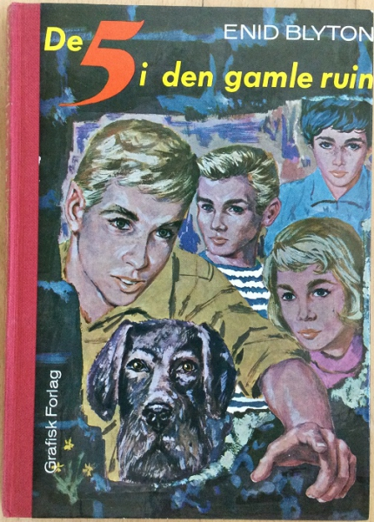
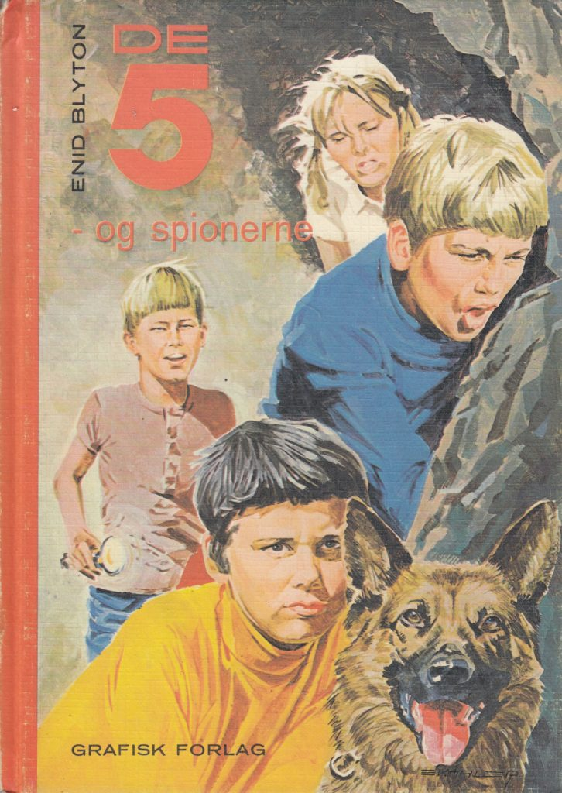

Slide 10
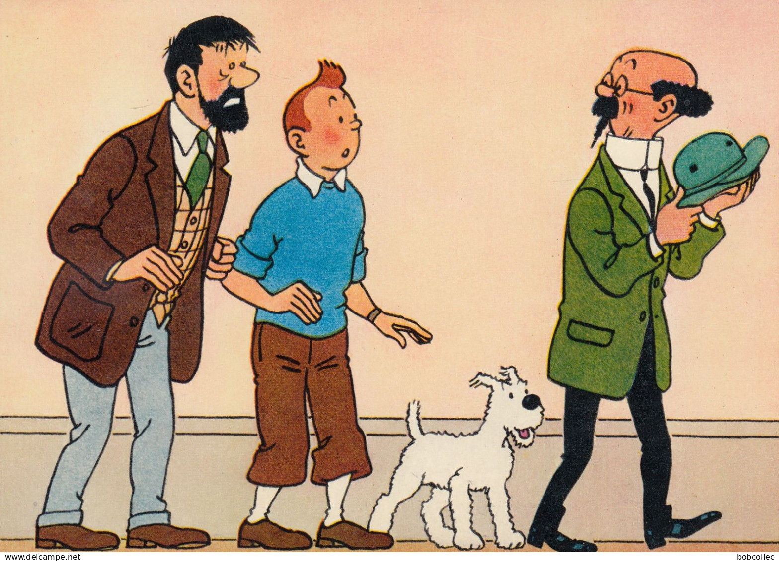

Slide 11
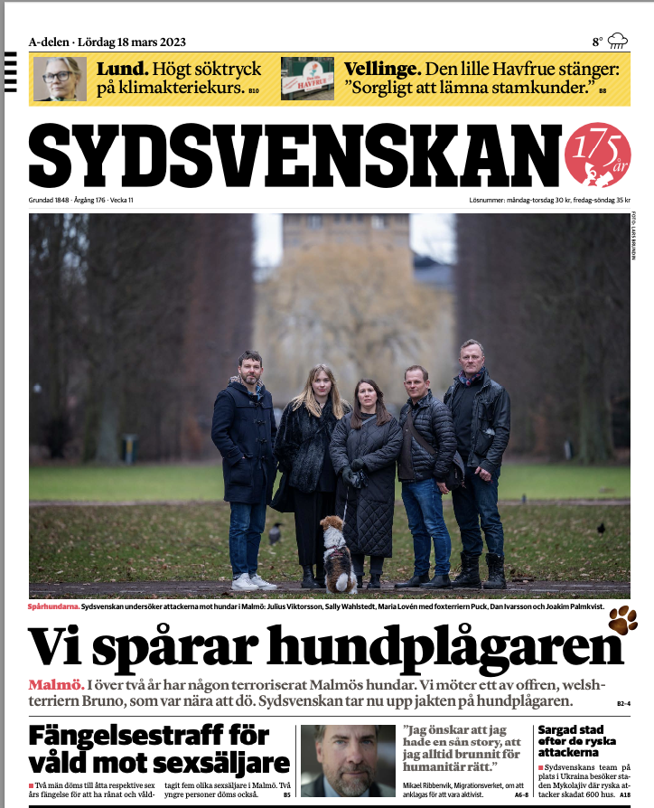
Notes:
Vi lanserade: Vi ska göra allt för att lösa mysteriet med hundplågaren! Vi har ett team som heter Spårhundarna. Vi ska lösa mysteriet tillsammans med våra läsare och Malmös hundägare och världens främsta experter. Tipsa oss! Hjälp oss!

Slide 12
Grävande journalistik + ”De 5 på tyvejagt”
Vi löser mysteriet – ihop med läsare och lyssnare!
Skapa engagemang – som sprider sig.
Spårhundarna
Notes:
Kombination av grävande journalistik och ”Vi Fem på tjuvjakt”.
Vi löser mysteriet – VÄRLDENS FRÄMSTA EXPERTER och tillsammans med Sydsvenskans läsare och lyssnare!
Engagemang - Vår vilja att lösa mysteriet sprider sig.

Slide 13
Klassiska journalistiska metoder.
Poliser och detektiver – egen brottsutredning
Nya metoder - alla idéer är tillåtna!
Spårhundarna
Notes:
DAN
Klassiska journalistiska metoder
Samtidigt: en brottsutredning. Vi tar in tips från allmänheten - och utreder alla spår. Hittills över 150 tips
Helt nya metoder - alla idéer är tillåtna!
Nu ska vi berätta om NÅGRA saker vi gjorde

Slide 14
Självständig podd
Notes:
Jämsides allt arete producerar vi såklart artiklar och bilder och filmer, och helt självständigt löper podden på, med egen dramaturgi/sammansättning.

Slide 15
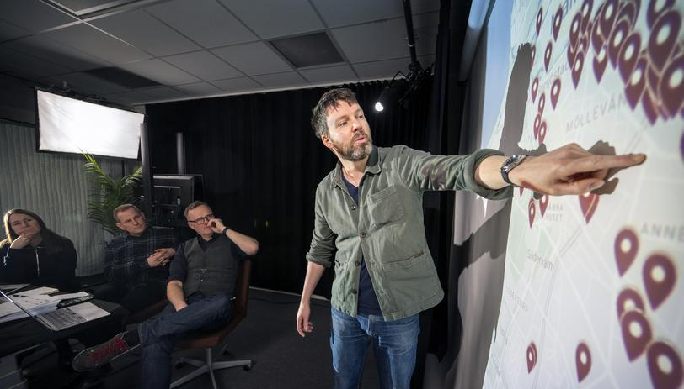
Geoprofilering
Notes:
En av metoderna vi valde var att göra var en geografisk profilering.
Här berättar vår kollega Julius Viktorsson om detta i studion på Sydsvenskan.

Slide 16
Notes:
Vi tog hjälp av den kanadensiska matematikern och polisen Kim Rossmo och placerade ut dåden på en karta för att se om vi kunde hitta något mönster. Brottsplatserna bildar en cirkel och en sådan cirkel har vi i centrala Malmö: triangeln, Rådmansvången och Möllan. Förenklat kan man då säga att där i den cirkeln bor hundplågaren. Anledningen till att det är tomt i mitten är att man inte begår brott på ”sitt kvarter”.

Slide 17
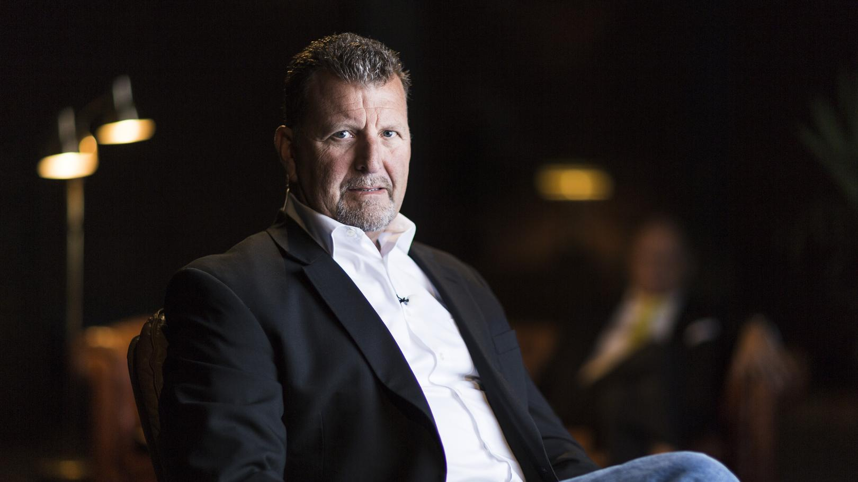
Gärningsmannaprofil
Notes:
Gärningsmannaprofil Mark Safarik, tidigare expert på FBI • Processen - förberedelserna är det viktiga.
Främsta målet är inte att döda hundar - utan att terrorisera, injaga skräck • Signalerar psykisk sjukdom • Har hittat ett “perfekt” dåd. Kommer att fortsätta tills hen grips. • Gärningspersonen läcker information

Slide 18
Baka bullar
Notes:
DAN:
Vi testade att baka småbrödbullar och att klippa sönder konservburkar för att sen klippa små bitar till sylvassa stjärnor.
Vi valde en helt vanlig pinnbrödsdeg. Tidskrävande och svårt att få bullarna lika stora. Dessutom var det lätt att skära sig på metallstjärnorna.
Konstaterade: Den som gör detta har mycket tid och bor själv.

Slide 19
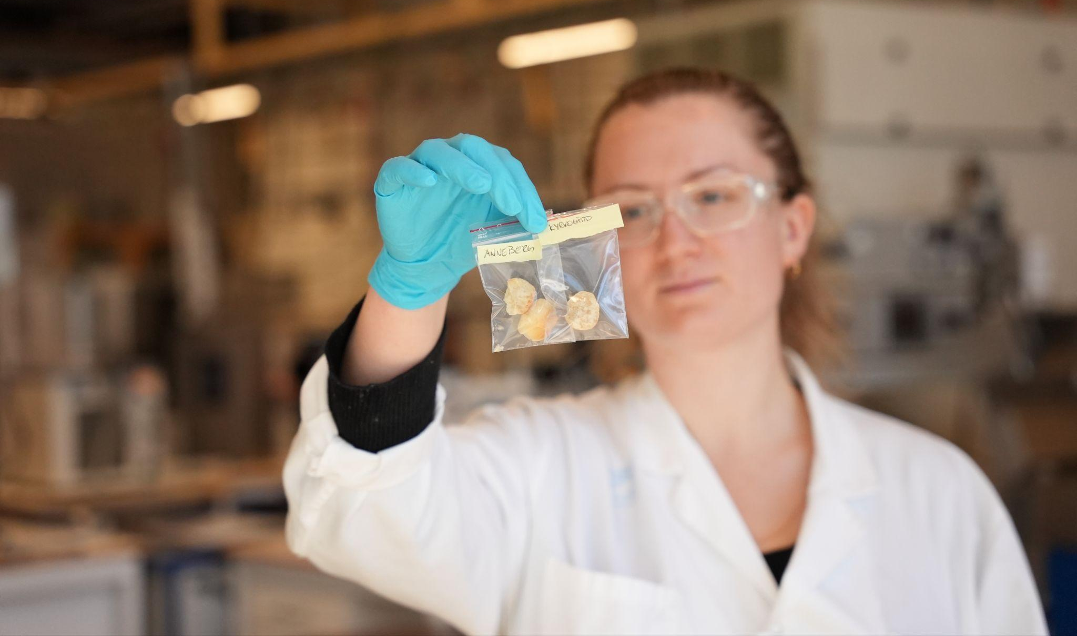
Teknisk analys
Notes:
DAN:
Cecilia Ahlström på LTH:s institution för livsmedelsteknik tar emot två av hundplågarens brödbullar för att göra en proteinanalys.

Slide 20
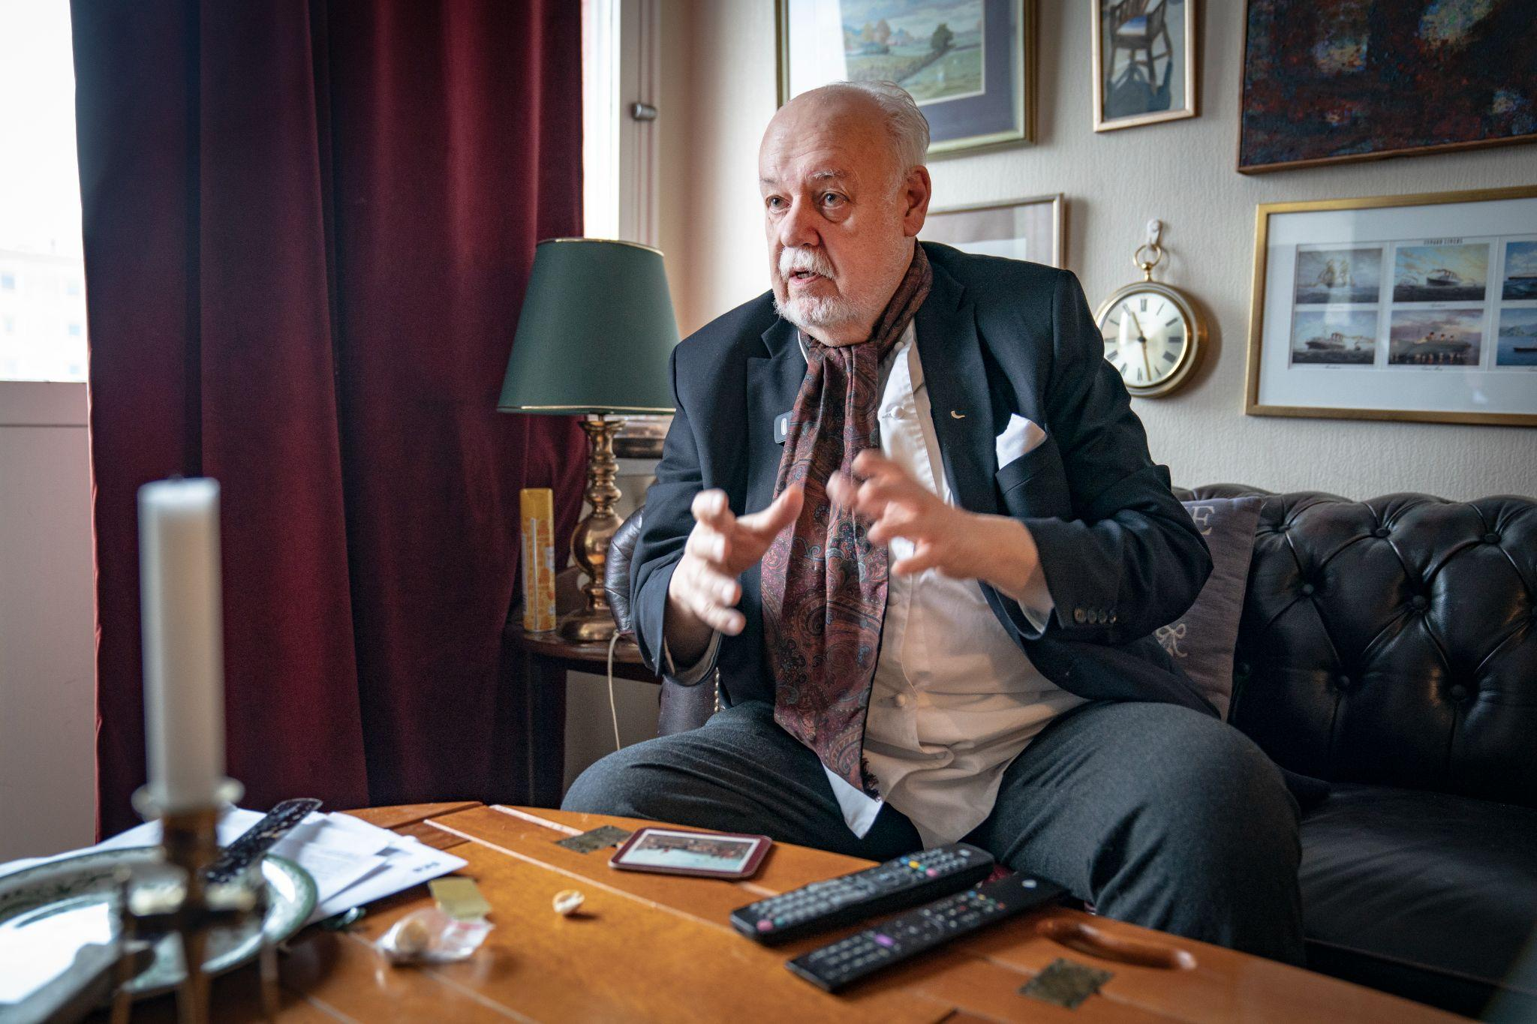
Bagarmästaren
Notes:
MARIA:
Så hur går man vidare efter det. Jo, ville ta reda på mer om deg och metod. Så vi kontaktade bagarmästaren Jan Hedh för att få veta mer om bullarna. Han behövde bara sniffa på en av de upphittade bullarna och sa direkt ”De är inte tillverkade av en yrkesman”. Han konstaterade att degen är en vetedegs-variant och räknade upp ingredienserna: Vetemjöl. Jäst. Mjölk. Socker. Salt och smör eller troligtvis margarin som han uttryckte det. Han trodde inte att hundplågaren använde smör: ”det är för dyrt”. När han öppnade en bulle såg han att det fanns små bubblor inuti blåsorna, vilket talar för en kombination av jäst och bakpulver – karlsbaderdeg. Dessutom var det tydligt att bullarna var bakade på bakplåtspapper. Med hjälp av Jan Heds slutsatser kunde vi konstatera vad vi redan misstänkte Det är ingen professionell bagare utan en hemmabakare. Och att degarna ser lite olika ut skulle kunna tala för att det görs samtidigt som personen bakar annat.

Slide 21
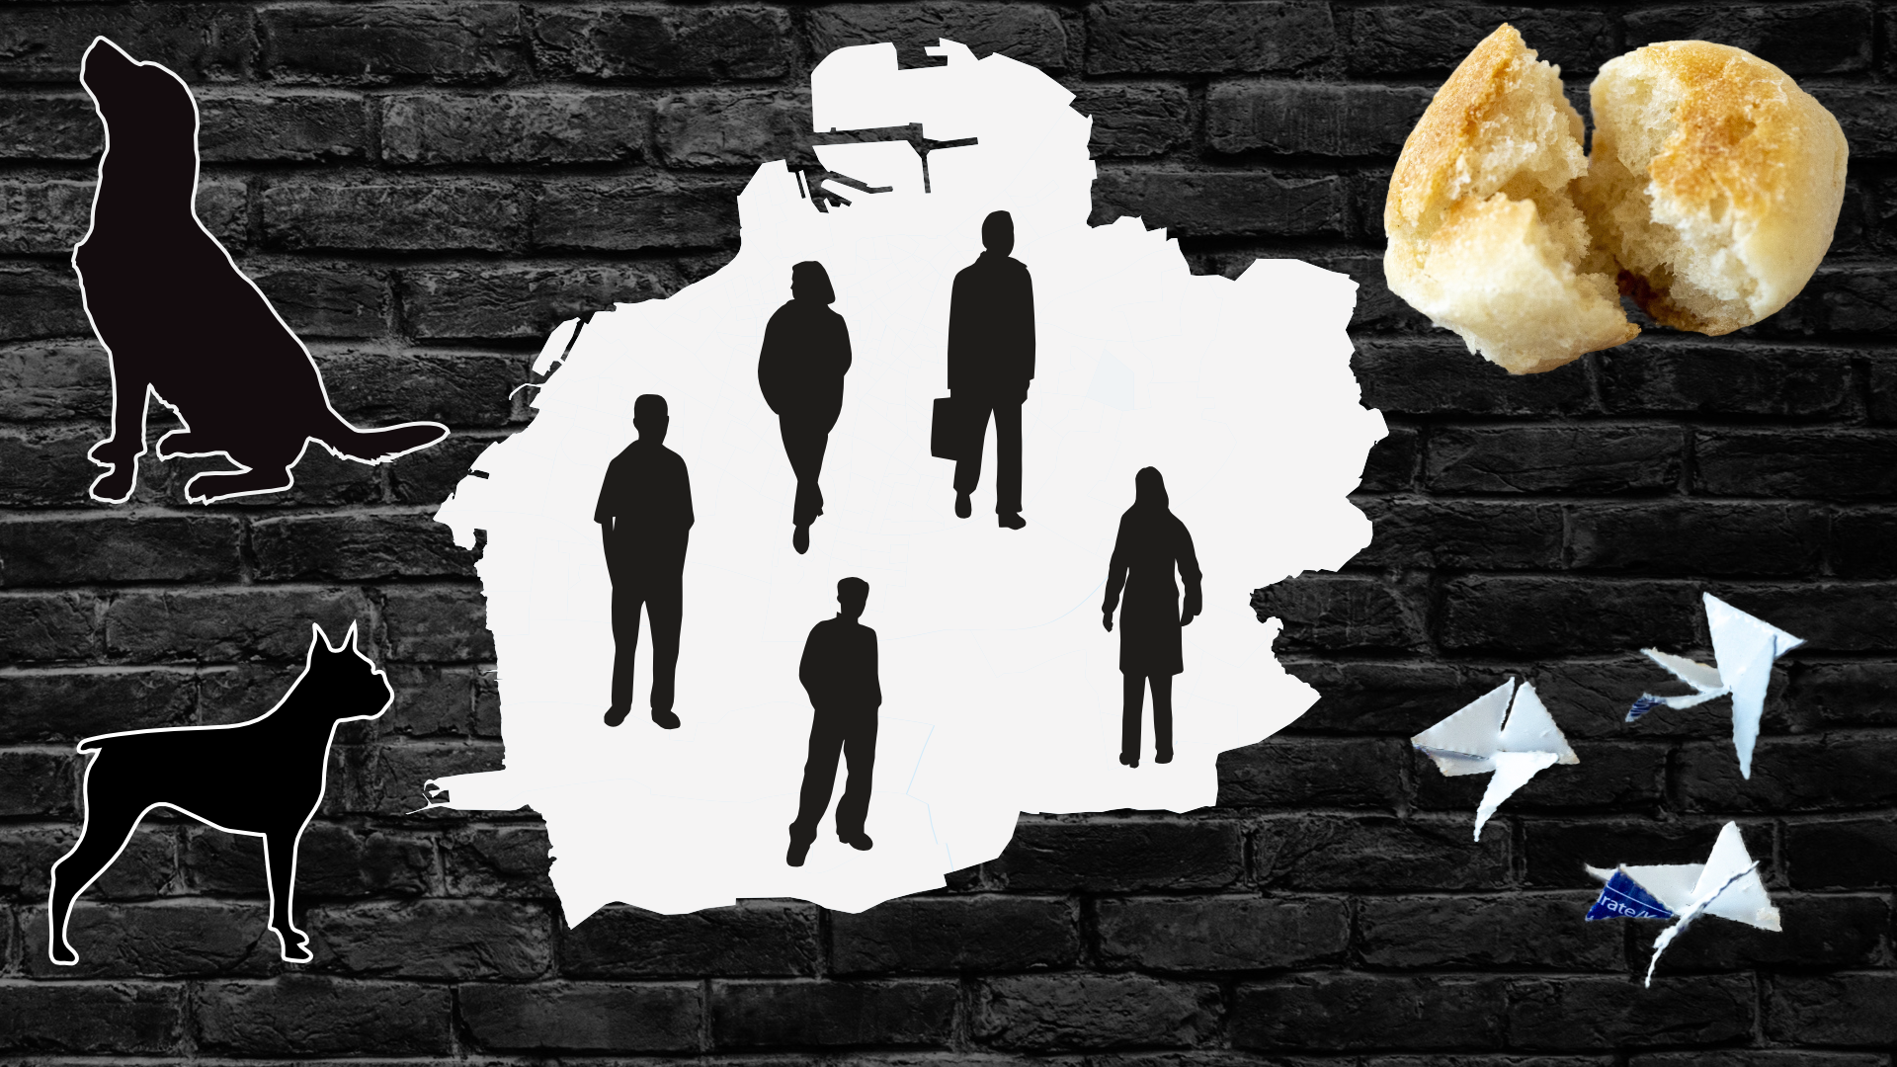
Notes:
MARIA
Tipsen strömmade in - vi har fått över 200 tips och gått igenom allihop.
Tipsen gör också att vi får en lista över misstänkta gärningspersoner.
Vi granskar allihop Flera kunde avföras: Pyromanen satt i häkte, Detektiven var utomlands, Artisten som vi kontrollerade, Mannen med skjutna hunden flyttad från stan.
Utifrån den geografiska profilen valde vi att fokusera på ett specifikt område i centrala Malmö. Och med ytterligare hjälp gjorde vi faktiskt en ännu snävare geografisk profil ner på kvarter.

Slide 22
Notes:
MARIA:
Vi tog hjälp av den kanadensiska matematikern och polisen Kim Rossmo och placerade ut dåden på en karta för att se om vi kunde hitta något mönster. Brottsplatserna bildar en cirkel och en sådan cirkel har vi i centrala Malmö: triangeln, Rådmansvången och Möllan. Förenklat kan man då säga att där i den cirkeln bor hundplågaren. Anledningen till att det är tomt i mitten är att man inte begår brott på ”sitt kvarter”.
Sen gav sig spårhundarna ut och vi knackade dörr

Slide 23
Flygblad & konfrontation
Notes:
Knacka dörr – flera hundra lägenhetsdörrar. Vi satte upp flygblad i trapphus, i små butiker, på restauranger och på Ica.
Vi kontrollerade hundregistret och kontaktade hundägare i området och hela tiden har vi med oss gärningsmannaprofilen.
Vi får fler och fler tips och listan över möjliga misstänkta krymper. Vi ringar in en huvudmisstänkt. En äldre kvinna, som mestadels bor ensam.
Men är hon hemma?

Slide 24
Notes:
DAN:
HUR ska vi kontroller att tanten är hemma -
Skickar minispårhund. Minispårhunden vet inte vem i huset vi misstänker.
Hon ÄR hemma.
När vi går nerför trappan säger Ingrid: Det luktar bullar från den lägenheten. Och det låter som att fläkten är igång. Jag tror att den tanten bakar. Hon är hemma och hon bakar - vad gör vi nu?

Slide 25
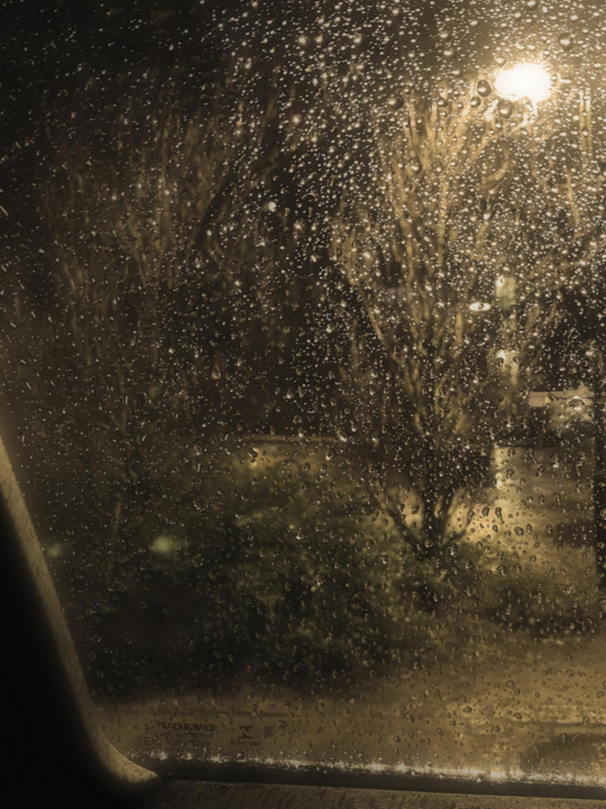
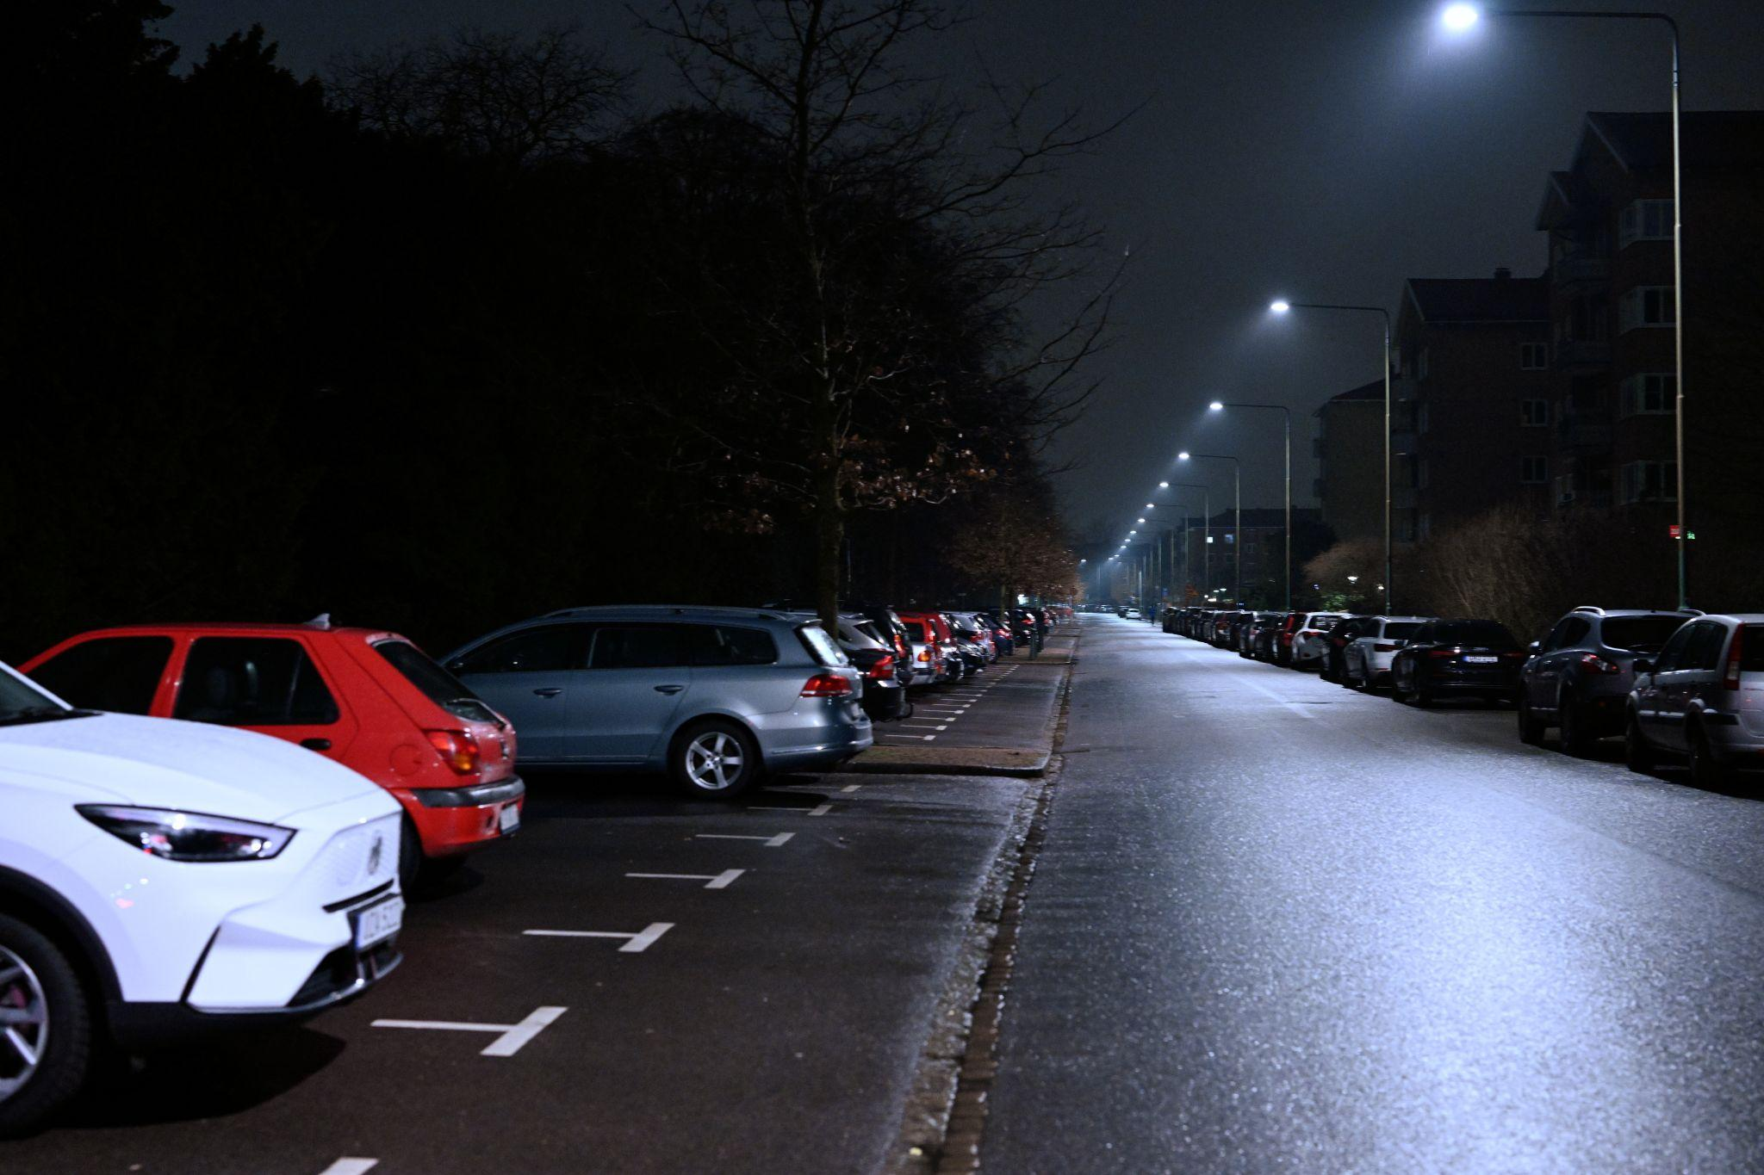
Notes:
DAN:
Nattspaning.
Hundplågaren lägger alltid ut bullarna på natten
Spana - se om tanten (eller någon annan) kommer ut
Väldigt tidskrävande… vet inte hur många dagar eller veckor vi behöver sitta där
Avbryter
Stort misstag: Den natten vi avslutar vår spaning sker nästa dåd

Slide 26
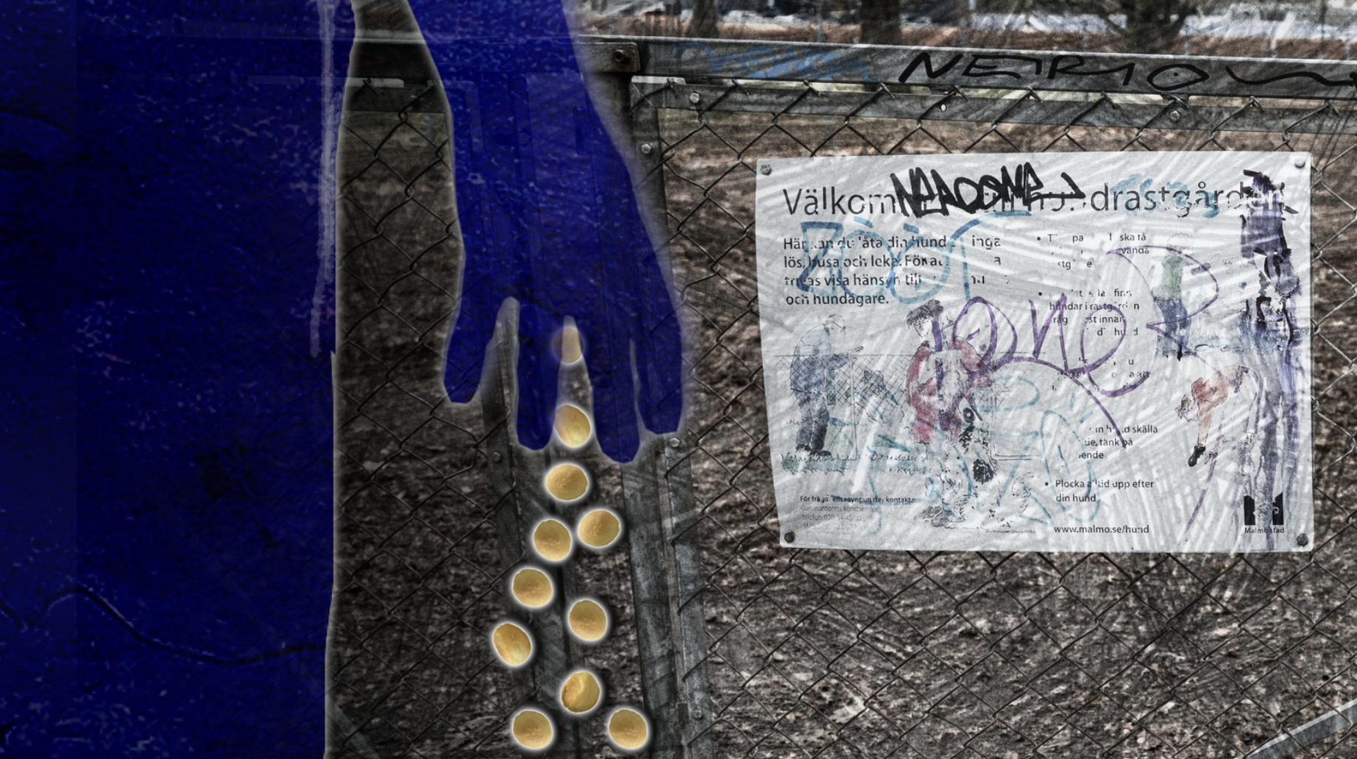
Notes:
MARIA:
När det finns fler spår att följa upp återstår bara konfrontation.
Vi begav oss till kvinnans lägenhet i centrala Malmö. Vi presenterade oss och kvinnan kände till dåden mot hundar och hon hade sett våra flygblad. Men på en rak fråga om hennes inblandning nekar hon: ”Jag har ingenting med det här att göra”.
Efter samtalet kommer tvivel. Är det rätt person? Men sedan upphör hunddåden i nio månader. Var det hon? Blev hon skrämd?
Och vi vet utifrån gärningsmannaprofilen att en person som gör detta sällan bara slutar, Men som Mark på FBI också påpekade är det inget ovanligt att en gärningsperson tar ett uppehåll. Det kan handla om att man reser bort. Blir sjuk. Eller att man har blivit skrämd.

Slide 27
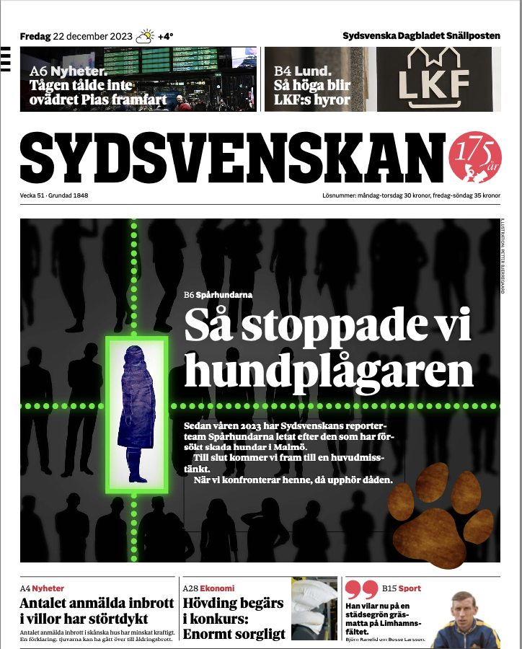

Slide 28
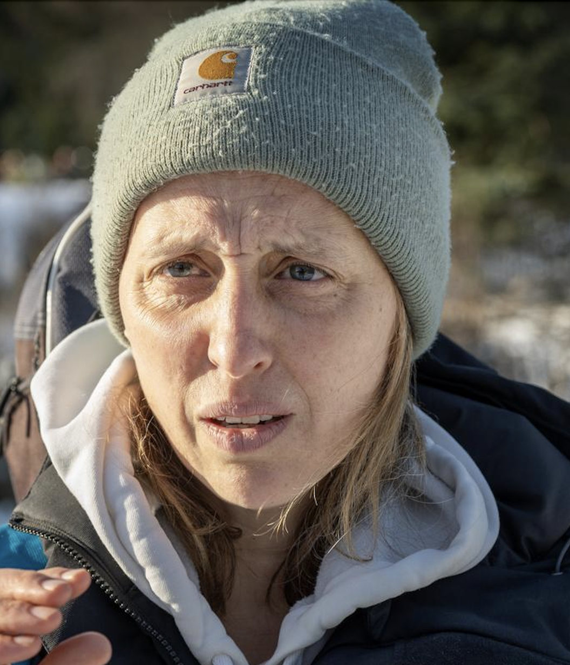
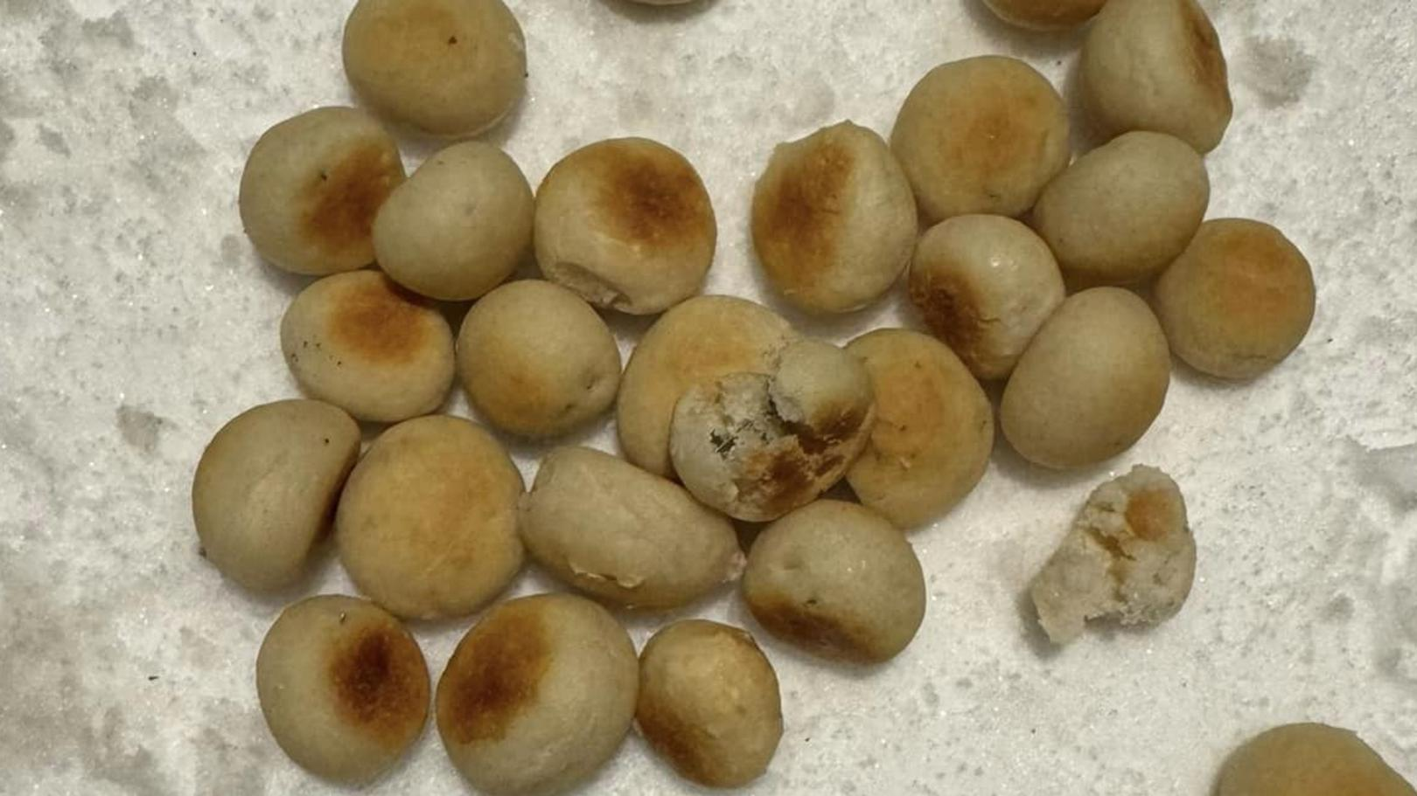
Notes:
DAN:
MEN Nu har den riktiga hundplågaren satt fart igen. Den 19 januari 2024: Hundplågaren slår till igen. Delphine Palluat de Besset upptäckte de nya hundbullarna när hennes Frosty nappade åt sig en och höll på att äta upp den. Hon beskriver en känsla av äckel blandad med ilska över hundplågarens senaste dåd.

Slide 29
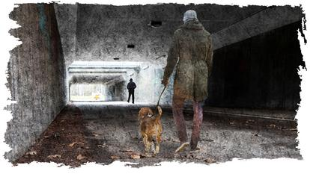
Notes:
DAN
Jakten på Malmös hundplågare fortsättare. Spårhundarnas arbete fortsätter
Vi ger oss inte - har fortfarande en hel del idéer om vilka spår vi ska följa
Tipsa oss gärna!
Frågor?

Slide 30
Så stjäl du konceptet
Välj en engagerande story/ämne!
Visa: Vi äger det här ämnet!
Skapa en grupp!
Bjud in läsarna - Tipsa! Hjälp oss!
.

Slide 31
Lärdomar
Vårt engagemang sprider sig!
Gör saker! Det blir spännande och lätt att berätta när läsare/lyssnare får följa med när vi gör grejer.
Lustfyllt och intressant – smittar alla.

Slide 32
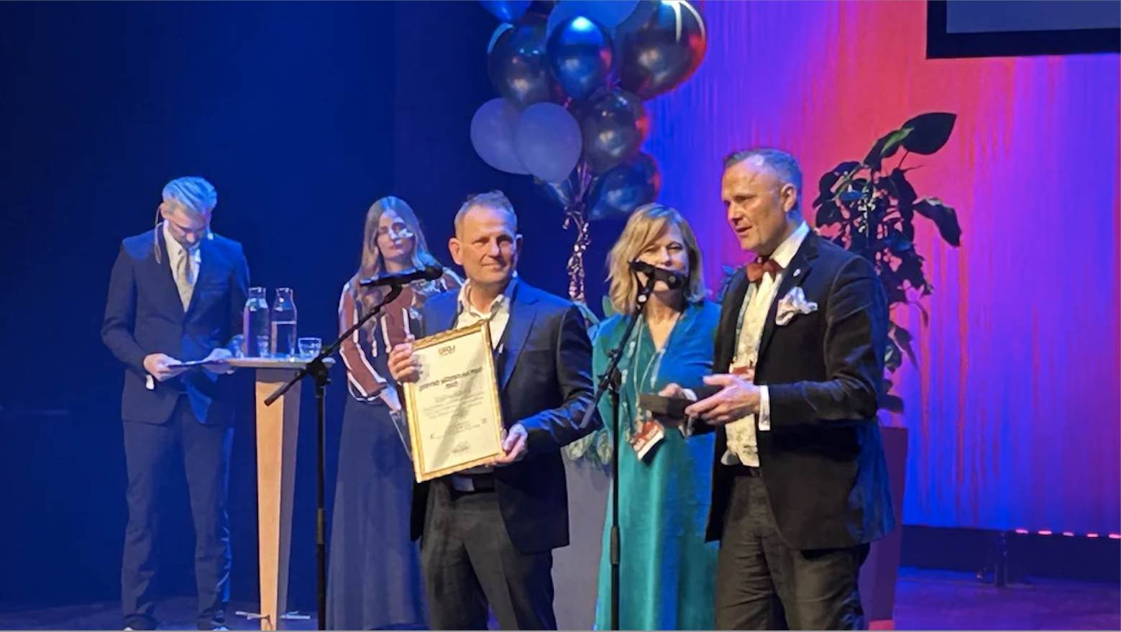
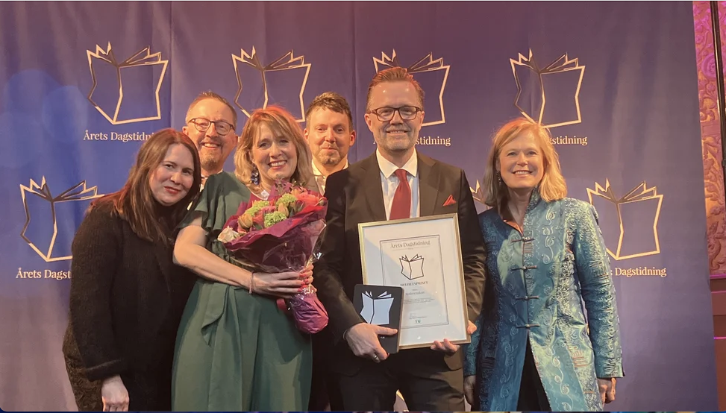

Slide 33
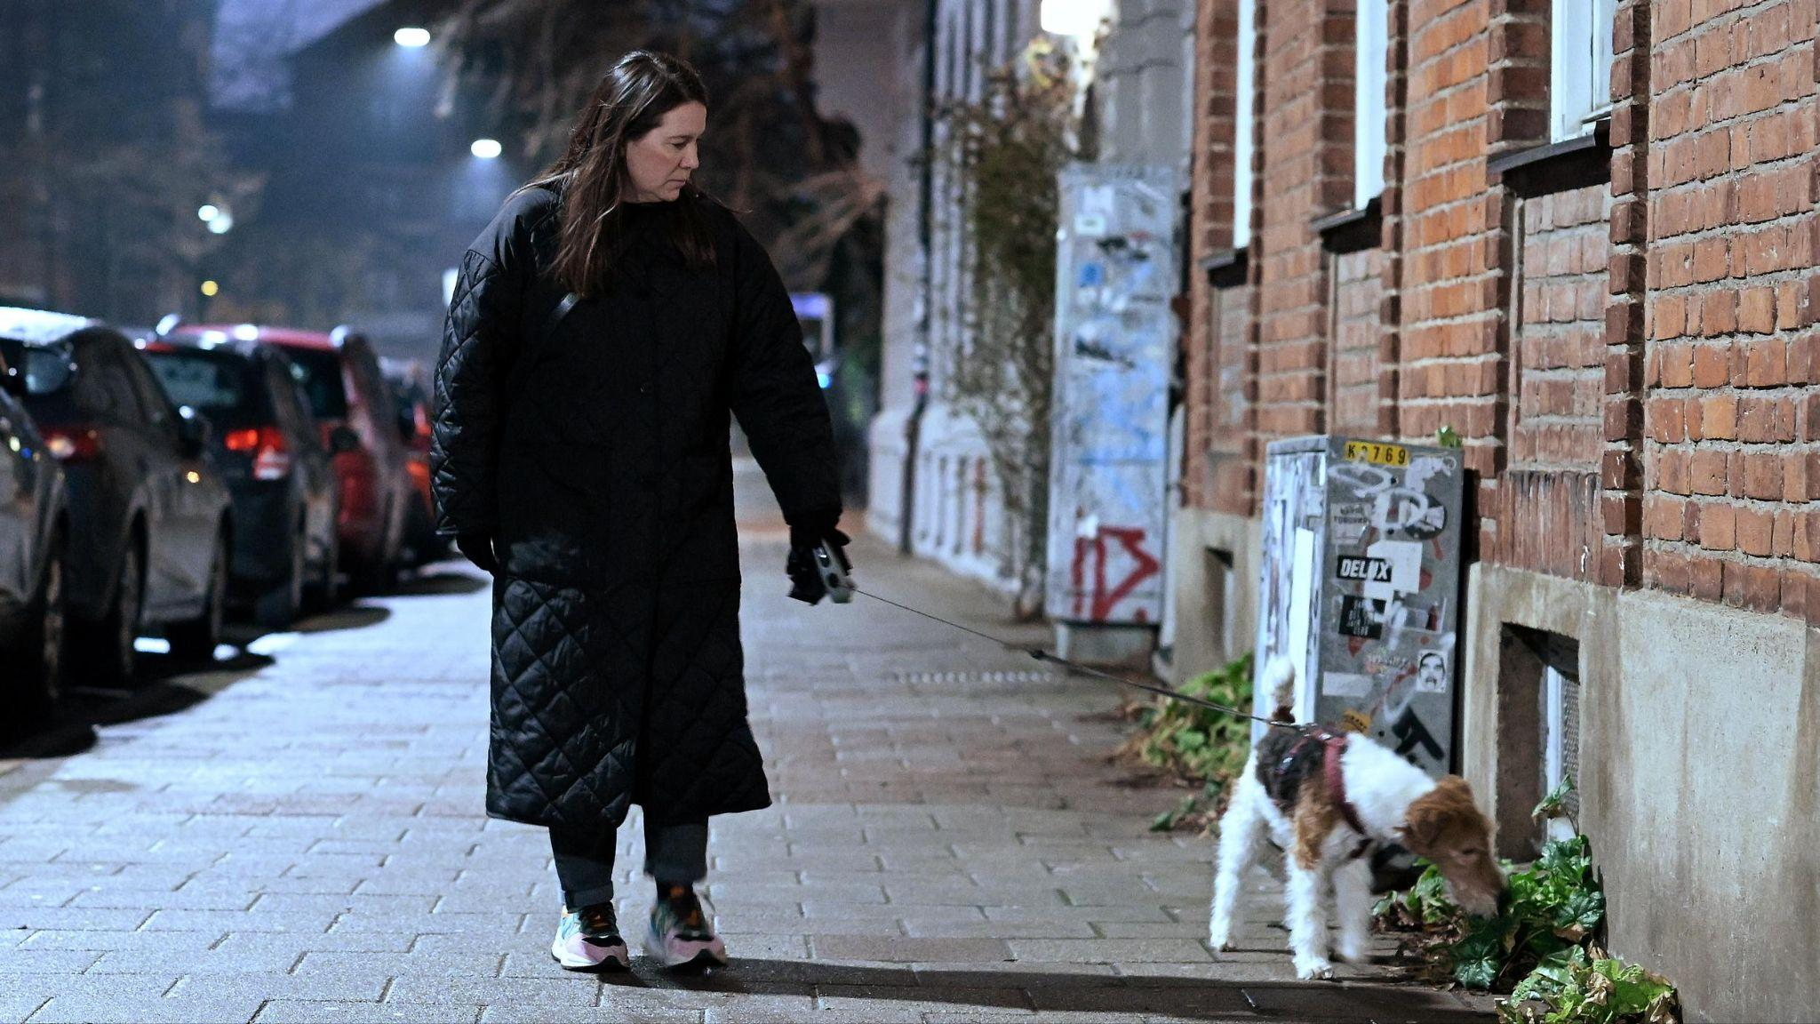

Slide 34
Läs:
Sydsvenskan.se Spårhundarna
Lyssna:
Sydsvenskan Dok: Spårhundarna
Podd i 7 delar à cirka 20 minuter
Tipsa oss! sparhundarna@sydsvenskan.se
Notes:
DAN
Tipsa oss gärna!
Läs våra reportage på Sydsvenskan. se
Sök på Spårhundarna
Lyssna på vår podd Sydsvenskan Dok Spårhundarna.
7 avsnitt X cirka 20 minuter
Finns där poddar finns
Tipsa oss gärna!

